Slide 1
湍流基础讲座5
湍流实验数据分析处理
高南
2007年12月27日

Slide 2
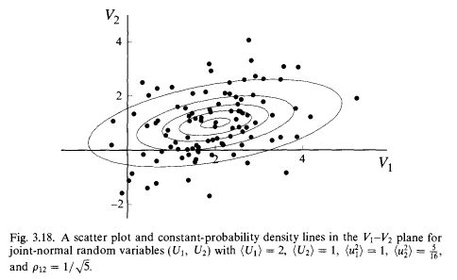
内容
单传感器测量分析
  统计分布
  基本统计量
  自相关性
  谱分布
多传感器信号分析
  交叉谱
  相关性等
_{取自A Pope, Turbulence}

Slide 3
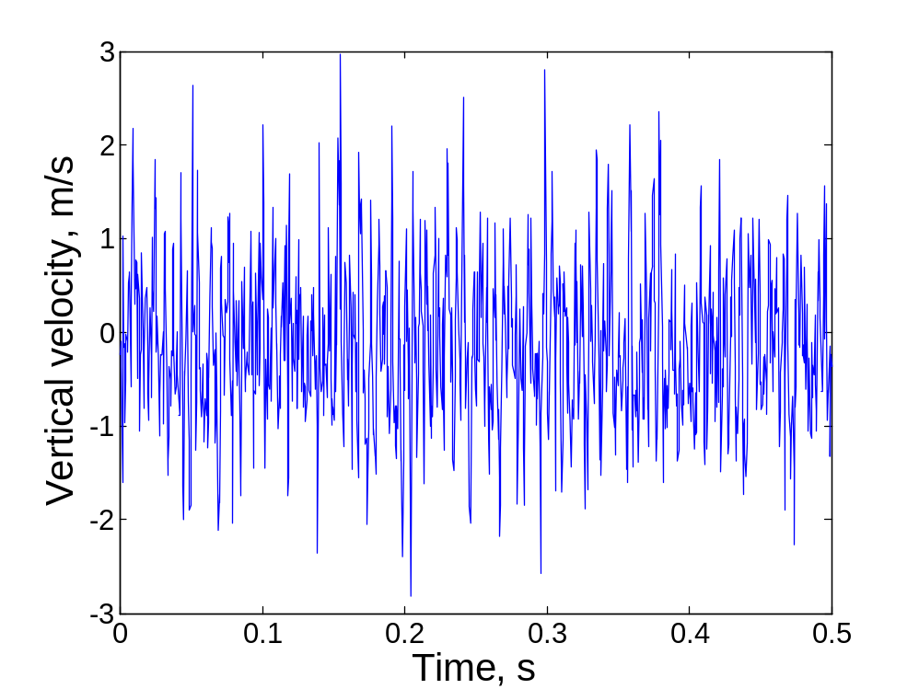
热线风速仪测量的流速信号
如何描述这段信号
  平均速度，脉动强度，强度变化频率(周期)
_{平面射流垂直于来流方向的速度}
_{2006, 高南}

Slide 4
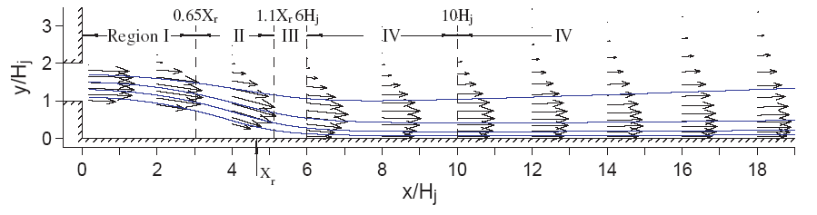
实验介绍
McMaster University, Hamilton, Canada
平面附壁射流，H_{j}=H_{s}=3.8cm, Re~44000
X型热线风速仪，
采样频率2048Hz,每组采样时间0.5秒，共150组
祥见Experiments in Fluids (2007) 42:941–954

Slide 5
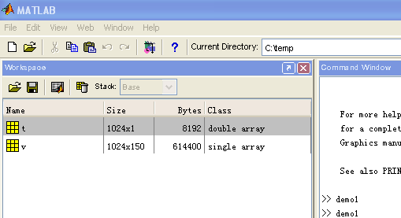
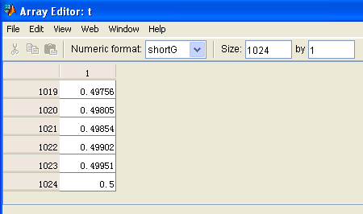
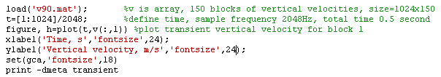
流速信号 Matlab

Slide 6

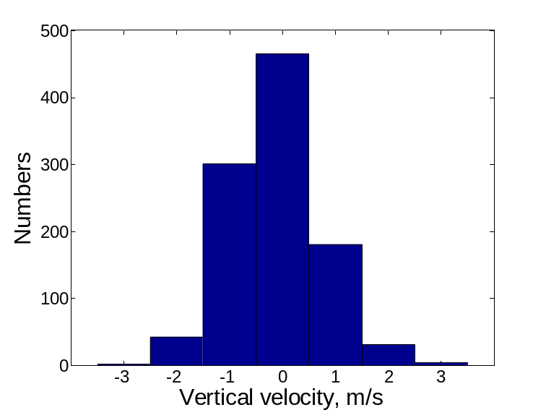

累积概率直方图

Slide 7
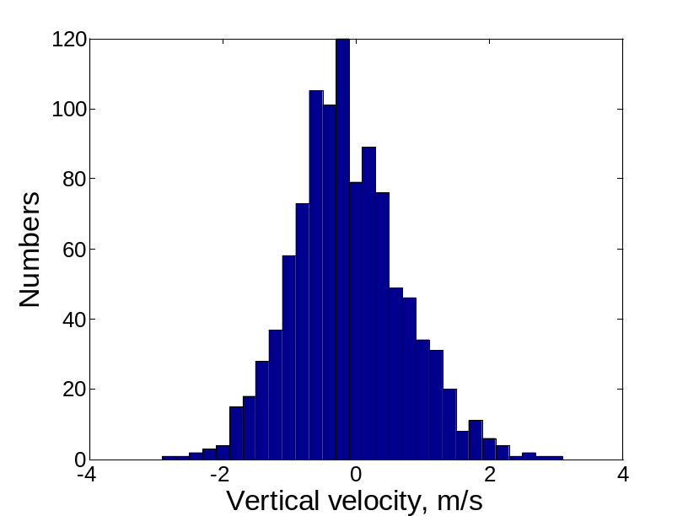

累积概率直方图

Slide 8
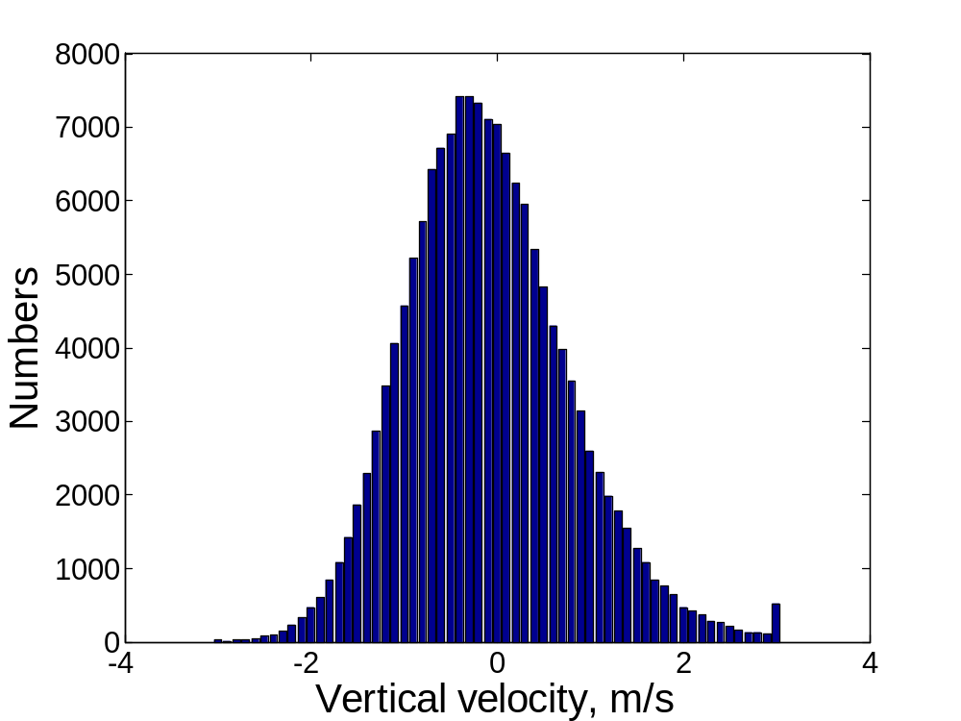
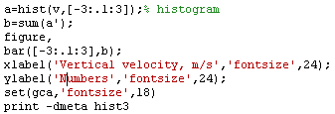
累积概率直方图 共150组数据
_{共1024x150个数据}
_{将每段数值除以}
_{总采样数1024x150}

Slide 9
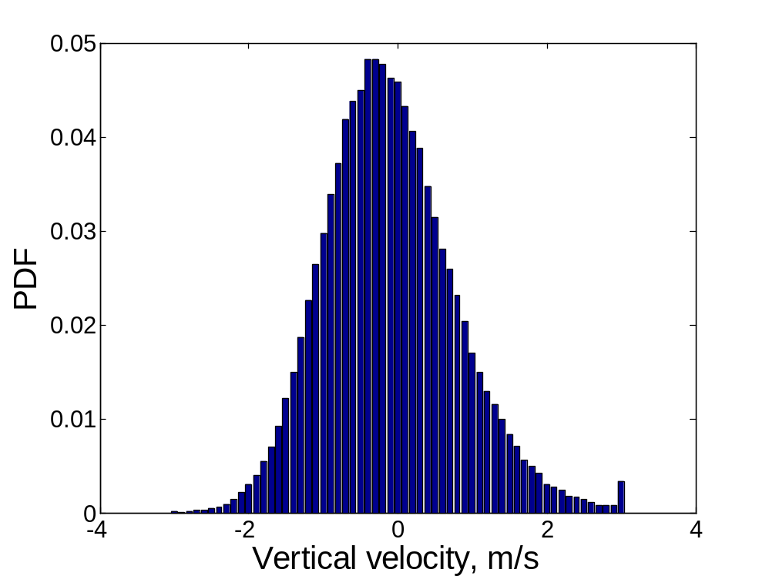

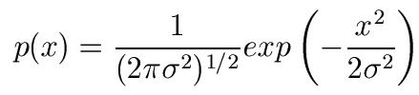
概率密度函数
Probability Density Function (PDF)
积分结果为1
高斯分布
  “没有间歇性的正态分布”(张兆顺)

Slide 10
概率密度函数
Probability Density Function (PDF)
“如果知道湍流场任何一点概率密度，我们就完全掌握了它的性质” (张兆顺)
  不大可能，或者说十分困难
更多的是需要利用统计规律来描述流场
  统计矩 Moments
    一阶矩：平均值 Mean
    二阶矩：均方差 variance 或者 mean square
    高阶矩：Skewness, Kurtosis
  相关性 Correlation

Slide 11



统计矩 Moment
定义式
  一阶n=1 平均值 Mean
  二阶n=2 均方差

Slide 12

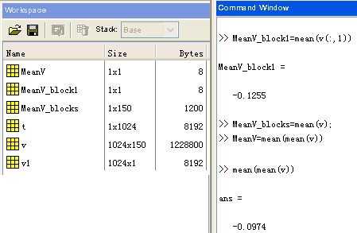
平均值 Mean
平均速度
Matlab commend: mean

Slide 13

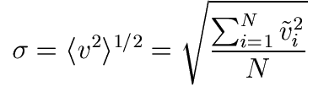



均方差 Variance, σ²
又称mean square,
其平方根为标准差， standard deviation,或者称为均方根root mean square (rms)，脉动速度v’
湍流度 Turbulence intensity

Slide 14
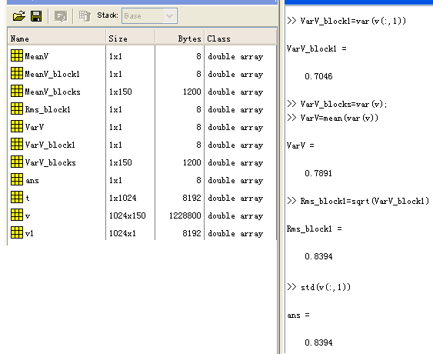
用Matlab计算均方差 σ²

Slide 15


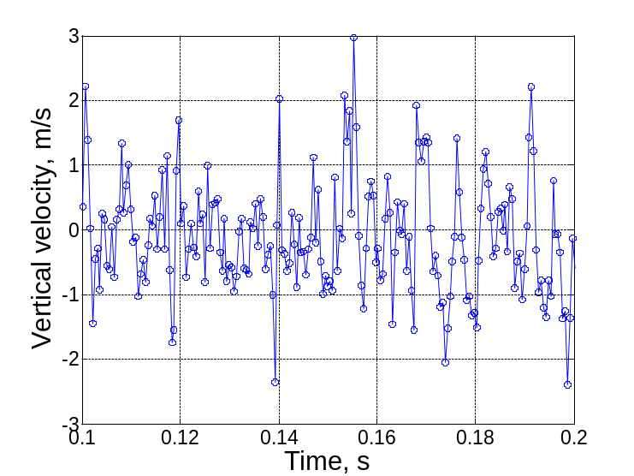
误差分析-平均速度
Experimental Uncertainties (Error)
平均速度的误差
  基于95%置信度
N_{s}为独立的采样次数
  这里T_{s}为采样时间，T为信号特征周期
  如果T~0.01s,T_{s}=0.5s
  <v>~-0.1m/s,σ~0.9m/s
  Ns~25, ε ~±35%
  T_{s}=0.5x150s, ε ~±0.2%

Slide 16

误差分析-脉动流速(rms)
Experimental Uncertainties (Error)
平均速度的误差
  基于95%置信度
如果T~0.01s,T_{s}=0.5s, <v>~-0.1m/s, σ~0.9m/s, 得到 Ns~25, ε~±20%
T_{s}=0.5x150s, ε ~±0.14%

Slide 17

相关性 Correlation
量化 两组信号的关系(互相关)；或者一组信号自身随时间变化的大小(自相关)
定义：相关系数-任何时刻完全一样ρ₁₂=1
任何时刻‘一样’但相反， ρ₁₃=-1
不相关ρ₁₄=>0
₁
₂
₃
₄

Slide 18

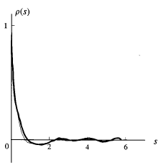

自相关系数 Autocorrelation Coef.
R_{vv}相关函数
自相关系数
当 为零， 为1
增加， 逐渐减少
_{From Pope}

Slide 19

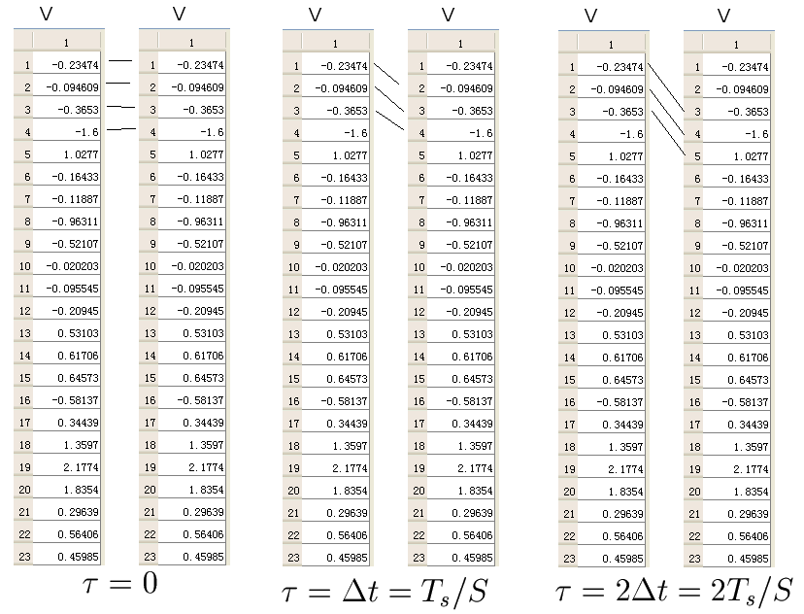
相关函数R的定义

Slide 20
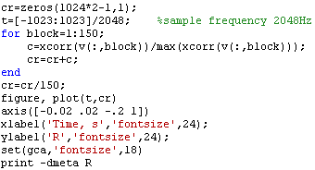
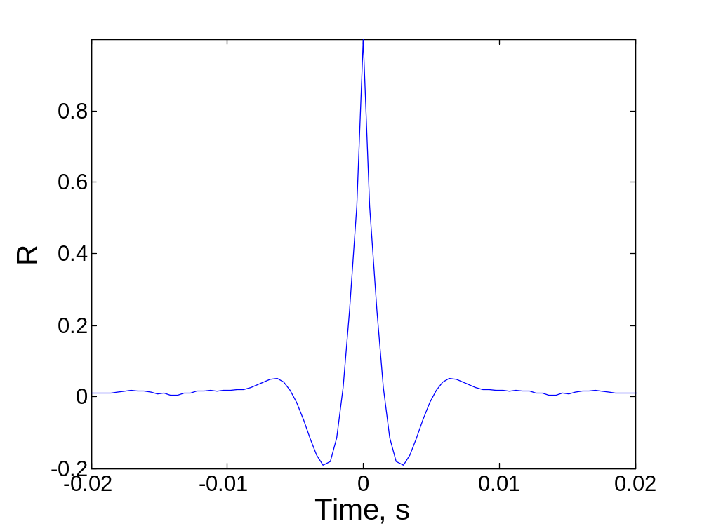
相关性 计算
通过Matlab 函数 xcorr

Slide 21
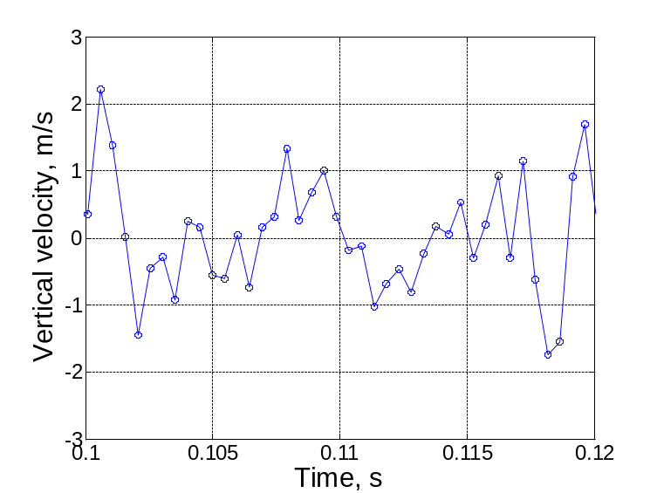

信号 分解
另一种视角看问题
v(t) 被转化成了系数a_{n},b_{n}
_{原信号}

Slide 22





信号 分解
通过傅立叶变换确定系数a_{n},b_{n}
  因为
  得到的 为复数(v为偶函数的时候出外)， 实部代表a,虚部代表b
  被称为能量谱，‘代表’
  能量谱表示了能量在各个时间尺度的分布

Slide 23


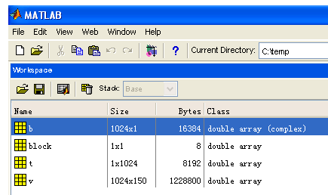
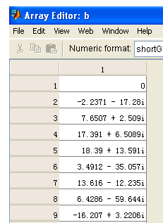
能量谱power spectrum计算方法 I
快速傅立叶变换Fast Fourier Transform
  利用Matlab FFT函数

Slide 24
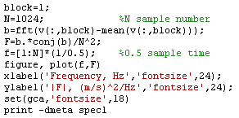
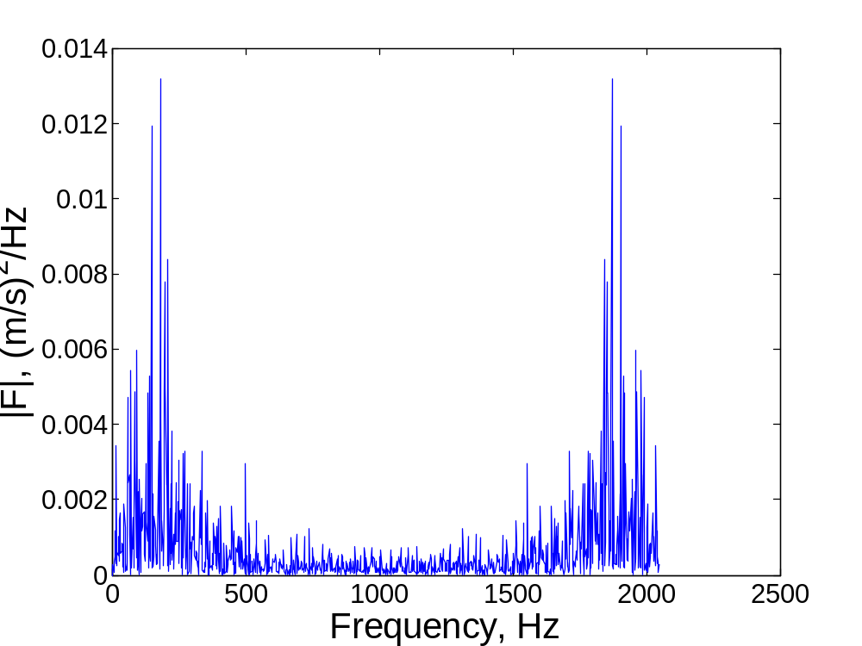
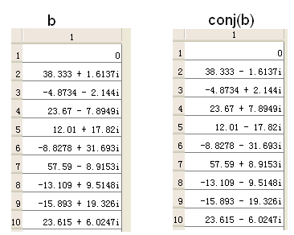
能量谱计算方法II power spectrum
₂

Slide 25
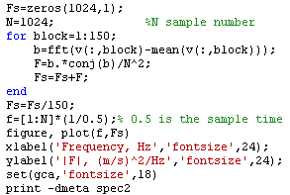
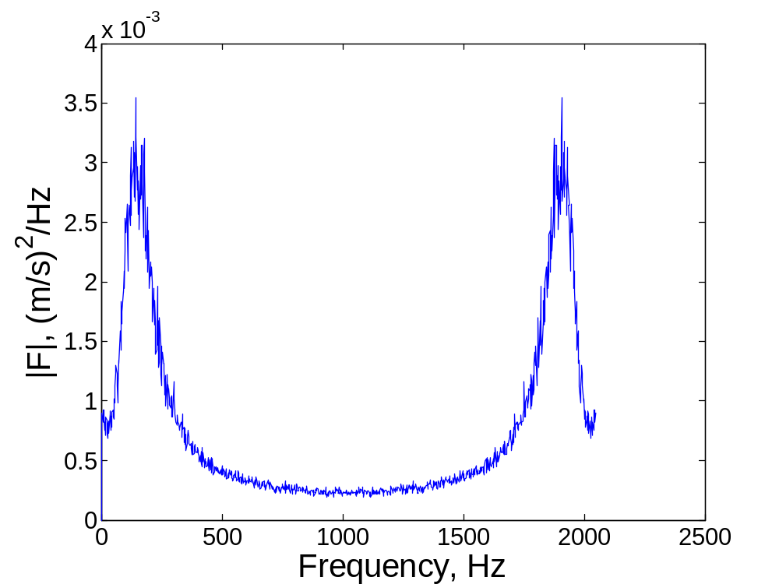
150组数据的平均 能量谱
₂

Slide 26

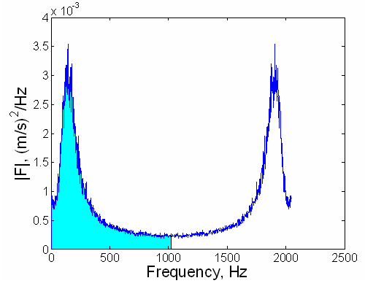
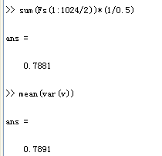
能量谱积分－> 均方差(Variance) σ²
₂

Slide 27

频谱逆变换 -> 自相关函数

Slide 28
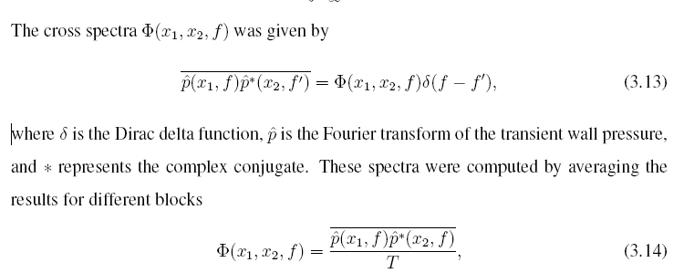
多传感器信号分析－ 交叉谱 cross spectrum
单独一点信号的能量谱表示了脉动能量在各个频率(时间尺度)的分布
交叉谱反映两个相同时段的不同时间序列v₁(t) 和v₂(t)在频域变化上的相互关系
_{摘自高南博士论文}
_{改p帽为F}

Slide 29
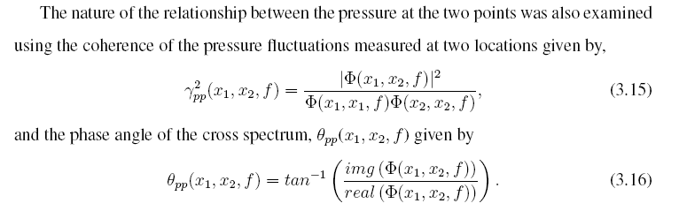
交叉谱的 模 和 相位角 coherence and phase angle
_{摘自高南博士论文}

Slide 30
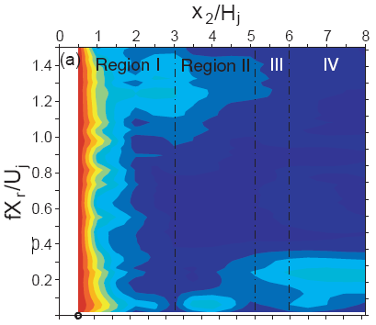
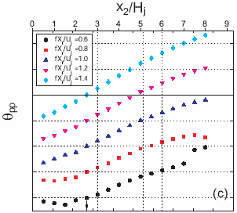

交叉谱的 模 和 相位角 coherence and phase angle
_{摘自高南博士论文}

Slide 31
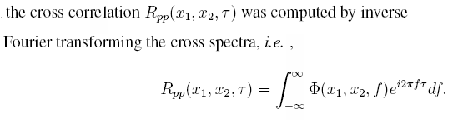
交叉谱 逆变换 互相关函数
_{摘自高南博士论文}

Slide 32
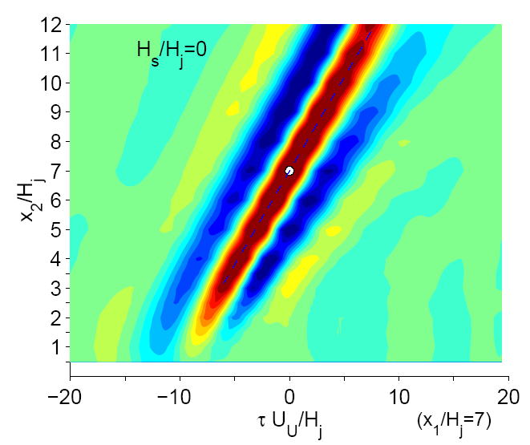
交叉谱 逆变换－》互相关函数
_{传播}
_{R11}
_{手绘示意图}
0.8
_{R12}
0.6
_{R13}
R
0.4
_{R14}
0.2
_{摘自高南博士论文}
0
-0.2
0
0.01
0.02
0.03
0.04
Time, s
_{壁面压强互相关系数}

